Slide 1
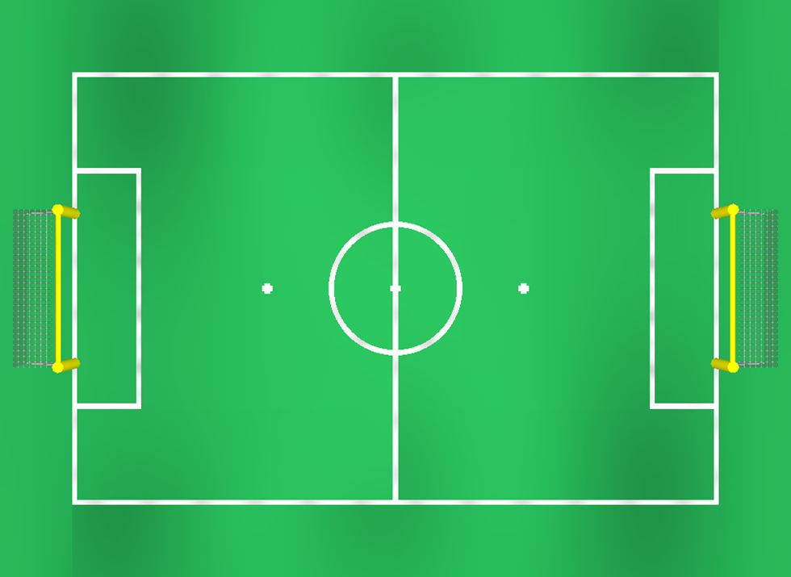
700
600
700
1200
1800
2200
4000
100
50
6000

